Slide 1

AI赋能的未来宠物生活
更智能、更健康、更懂你
Notes:
大家好，今天我将为大家描绘一幅由AI技术驱动的未来宠物生活蓝图。在这个未来里，科技不再是冰冷的工具，而是充满温度的伙伴，它将让我们与宠物的关系变得更智能、更健康、也更懂彼此。

Slide 2







背景与痛点：当爱遇上“两难”
时代背景 (The Background)
核心痛点 (The Pain Points)
宠物经济崛起
健康预警滞后
宠物成为家庭重要成员，市场规模持续扩大。
难以察觉早期疾病信号，错过最佳治疗时机。
养宠观念升级
有效陪伴缺失
追求科学、健康、智能的养宠方式。
工作繁忙，宠物孤独焦虑，缺乏情感交流。
科技融入生活
行为解读困难
AI、物联网为解决养宠难题提供新可能。
对宠物异常行为困惑无助，缺乏科学引导。
Notes:
在我们正式进入主题之前，让我们先看一个普遍的社会现象。一方面，宠物经济正在蓬勃发展，我们对宠物的爱和投入与日俱增，科技也为我们提供了更多可能。但另一方面，我们也面临着诸多痛点：我们渴望宠物健康，却常常后知后觉；我们想时刻陪伴，却身不由己；我们想理解它们，却常常感到力不从心。这些“两难”的时刻，正是我们今天所要探讨的，AI赋能未来宠物生活的出发点——用科技，为爱解忧。

Slide 3




CONTENTS
01 健康卫士
02 智能伙伴
AI驱动的健康与疾病诊断
全天候自动陪伴系统
03 行为分析师
04 时光收藏家
宠物行为的深度解读与引导
AI生成的宠物精彩瞬间集锦
Notes:
本次分享将分为四个部分。首先，我们将探讨AI如何成为宠物的“健康卫士”，实现疾病的早期预警。接着，我们会看到AI如何化身“智能伙伴”，提供全天候的自动陪伴。然后，我们将深入了解AI作为“行为分析师”，如何帮助我们解读宠物的行为。最后，我们将体验AI作为“时光收藏家”，如何为我们记录和创造与宠物的美好回忆。

Slide 4

01 健康卫士
AI驱动的健康与疾病诊断
Notes:
现在，让我们进入第一章节：健康卫士。在未来，AI将成为我们宠物的私人医生，通过先进的技术手段，实现对宠物健康状况的实时监控和疾病的早期诊断。

Slide 5







健康诊断：设备与AI交互流程
感知层 (设备)
传输层
分析层 (AI)
采集运动、饮食、排泄、体态等多维度数据。
Wi-Fi/蓝牙加密上传数据至云端服务器。
融合数据，对比健康基线，识别异常模式。
决策层 (AI)
执行层
未来：闭环控制
判断健康状况，识别疾病风险，生成报告。
APP推送报告、预警和专业建议。
AI直接向设备发送指令，自动调整喂食量等。
通过端到端的智能交互，实现从数据采集到健康干预的全链路闭环管理。
Notes:
这一页，我们来深入了解健康诊断的核心——设备与AI的交互流程。首先，感知层的各类智能设备，如项圈、喂食器、猫砂盆和摄像头，会像忠诚的卫士一样，持续采集宠物的运动、饮食、排泄等全方位数据。这些数据通过安全的传输层加密上传至云端。接着，我们的AI大模型在分析层登场，它会融合所有数据进行深度分析，对比健康基线，精准识别任何异常。在决策层，AI会判断健康状况并识别潜在风险。最后，在执行层，分析结果会以清晰的健康报告形式反馈给用户，未来甚至可以直接控制设备进行干预。

Slide 6
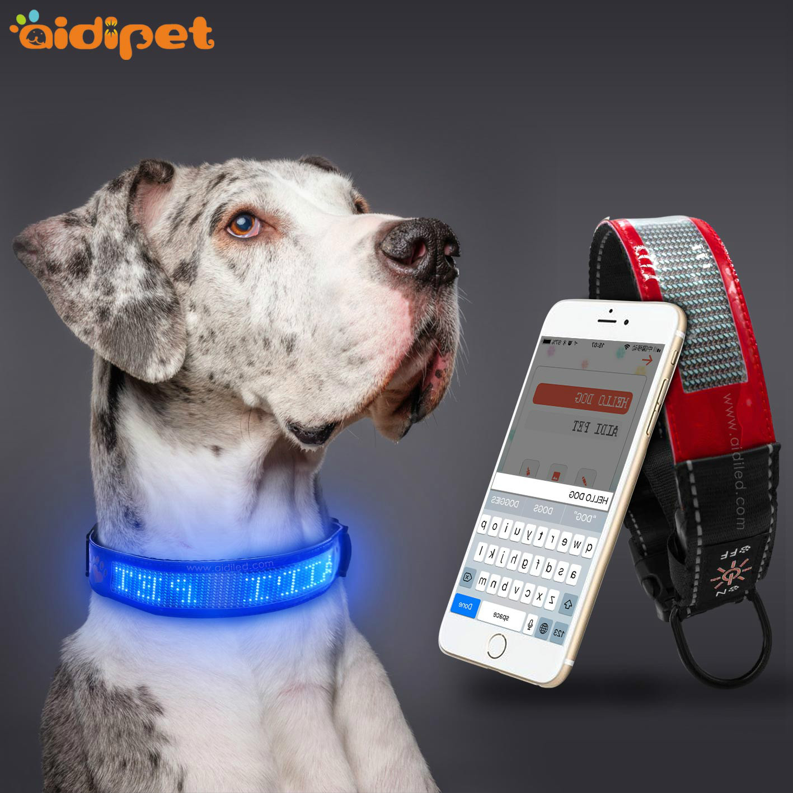
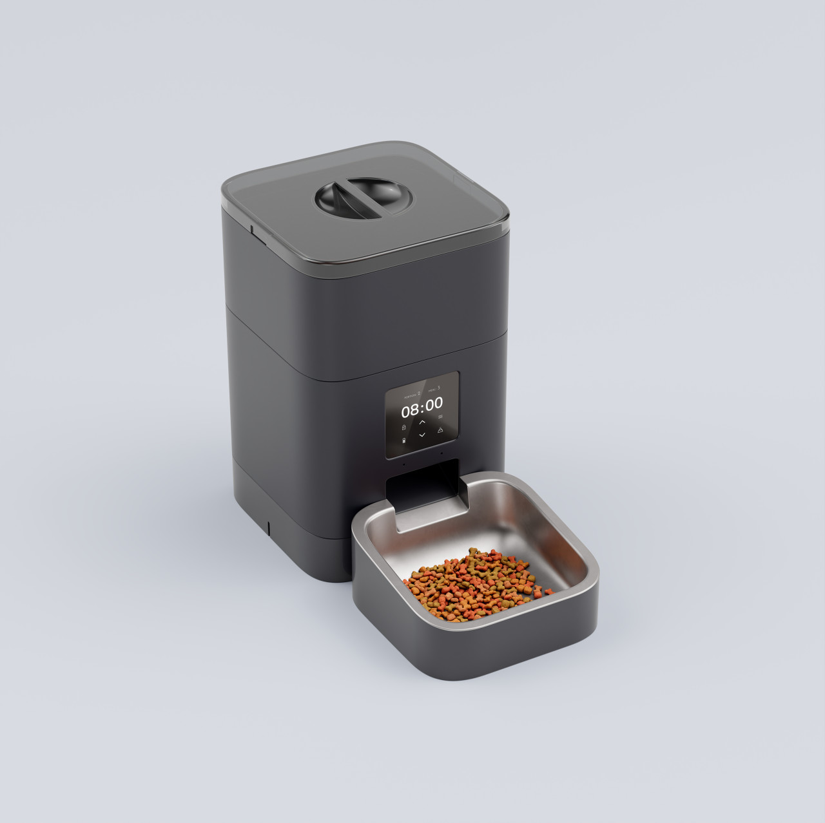
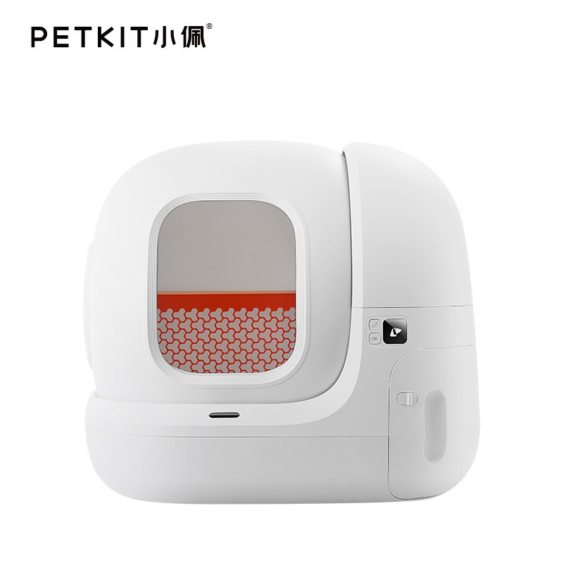


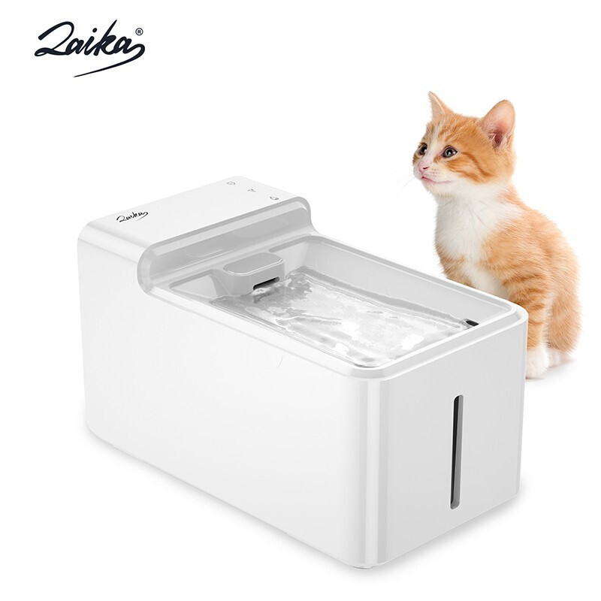
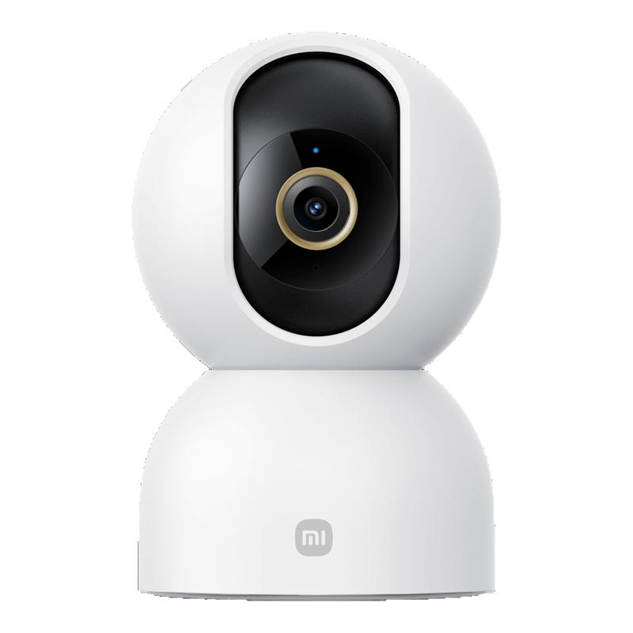


全方位的数据采集
智能项圈
智能喂食器
智能猫砂盆
记录运动轨迹、睡眠与活动量
精准记录喂食量与喂食间隔
监测排便次数、形态与健康
智能饮水机
智能摄像头
统计每日饮水量及饮水次数
观察体态、毛色与精神状态
Notes:
要实现精准的健康诊断，首先需要全面、持续的数据采集。我们可以通过智能项圈、喂食器、猫砂盆、饮水机和摄像头等一系列设备，像一张无形的网，全天候捕捉宠物的运动、饮食、排泄和日常行为等多维度数据。

Slide 7







AI疾病预警流程
数据采集
数据上传
AI分析
各智能设备收集数据
加密上传至云端AI模型
多维数据交叉分析
异常检测
风险评估
预警推送
对比健康基线检测异常
评估健康风险等级
APP推送预警与建议
例如，宠智灵AI模型可提前3-4周发现肾脏疾病风险，准确率高达98.6%
Notes:
这些数据被上传到云端后，AI大模型将发挥其强大的分析能力。它会对运动、饮食、排泄等多维数据进行交叉验证，与宠物的健康基线进行对比，从而精准地检测出任何异常模式。一旦发现潜在风险，系统会立即通过APP向我们推送预警和专业建议，真正做到防患于未然。

Slide 8
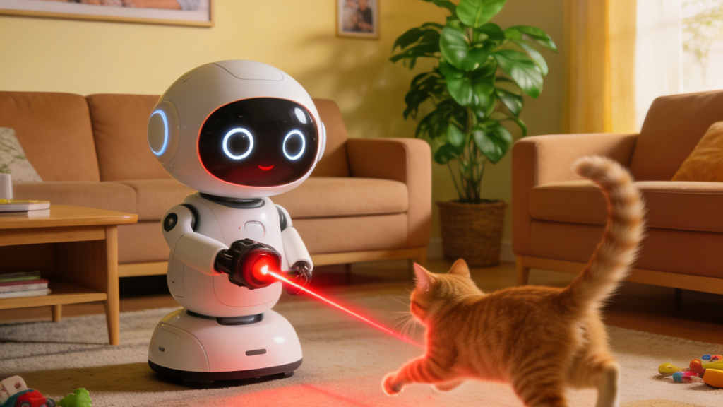
02 智能伙伴
全天候自动陪伴系统
Notes:
接下来，我们来看第二章节：智能伙伴。当我们无法陪伴在宠物身边时，AI将成为它们全天候的玩伴和守护者，有效缓解宠物的分离焦虑。

Slide 9




自动陪伴：设备与AI交互流程
多模态感知 (设备)
意图识别 (AI大模型)
实时监测宠物行为与声音，捕捉异常迹象。
融合音视频数据，精准判断宠物实时需求。
智能决策 (AI大模型)
设备联动 (设备)
基于历史偏好，匹配最优互动策略。
下达指令，执行游戏、安抚等陪伴动作。
Notes:
接下来，我们看看AI是如何成为宠物的智能伙伴的。这个流程始于多模态感知，智能摄像头和麦克风会时刻关注宠物的动态和声音。然后，AI大模型的意图识别模块会分析这些信息，读懂宠物是想玩、想吃饭还是有点孤单。基于这些判断，智能决策系统会结合宠物的喜好，制定出最合适的互动方案。最后，AI会直接联动设备，比如让激光逗猫器动起来，或者播放一段温馨的语音，给宠物及时的陪伴和回应。

Slide 10
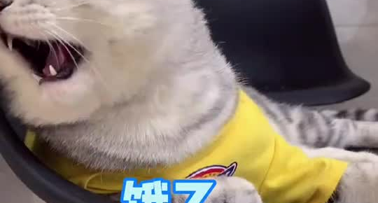
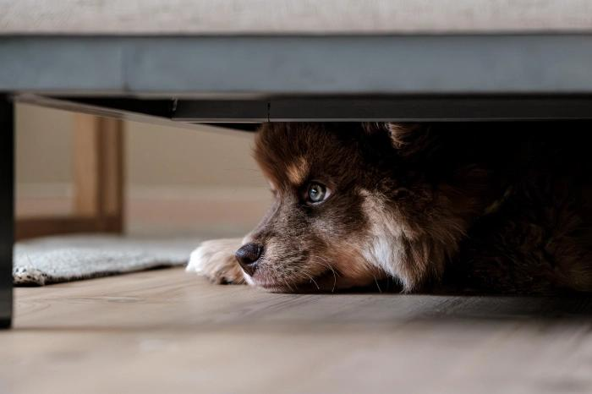
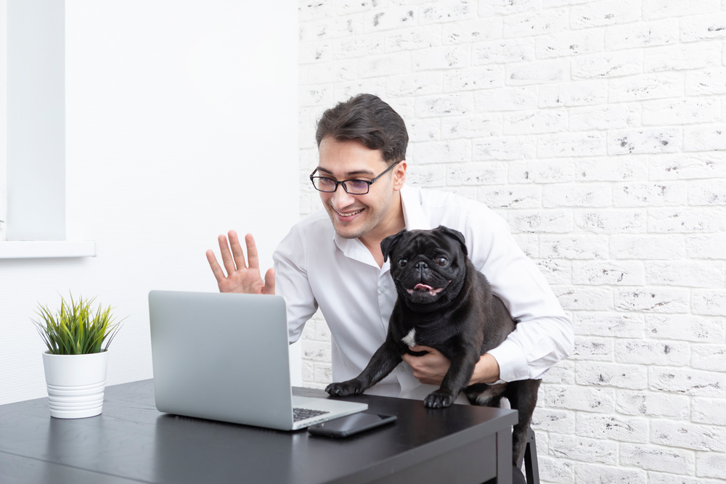

多模态需求检测
音频检测
视频检测
人为触发
精准识别叫声，判断饥饿、焦虑或寻求关注。
分析徘徊、等待等行为，洞察宠物实时状态。
通过APP主动发起互动，实现远程沟通。
AI通过音频、视频和人为触发三种方式，精准感知宠物的实时状态和需求。
Notes:
AI伙伴如何知道宠物需要什么呢？它通过“听”、“看”和“互动”三种方式。它能听懂宠物不同的叫声，看懂它们的肢体语言，我们也可以随时通过手机APP介入，与宠物进行互动。

Slide 11
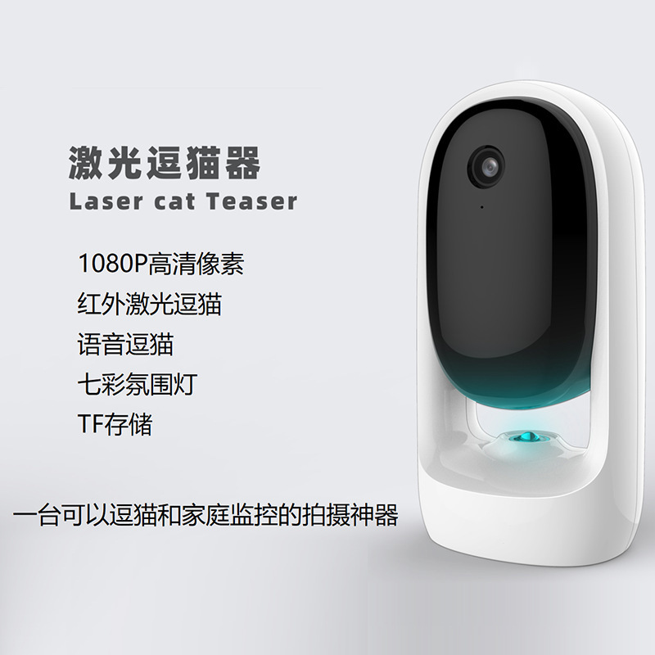
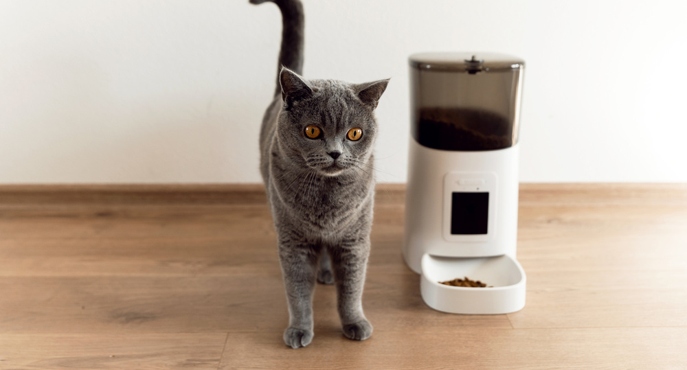
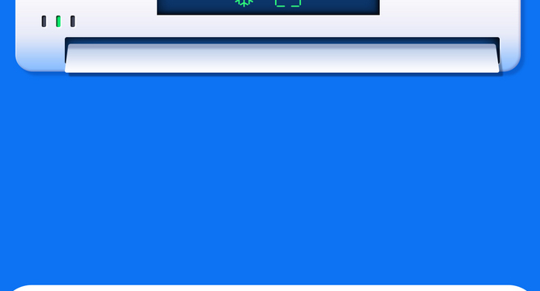


个性化智能对策
无聊解闷
精准投喂
舒适环境
激光逗宠、虚拟玩具、播放主人声音。
智能喂食器自动投放适量粮食。
联动智能家居，自动调节温湿度与灯光。
宠有所需，AI有所应：让每一次陪伴都恰到好处。
Notes:
一旦识别出宠物的需求，AI就会立刻采取行动。如果宠物无聊了，它会自动开启逗猫模式；如果饿了，喂食器会精准投喂；如果感觉热了或冷了，空调会自动调节。真正实现了“宠有所需，AI有所应”。

Slide 12
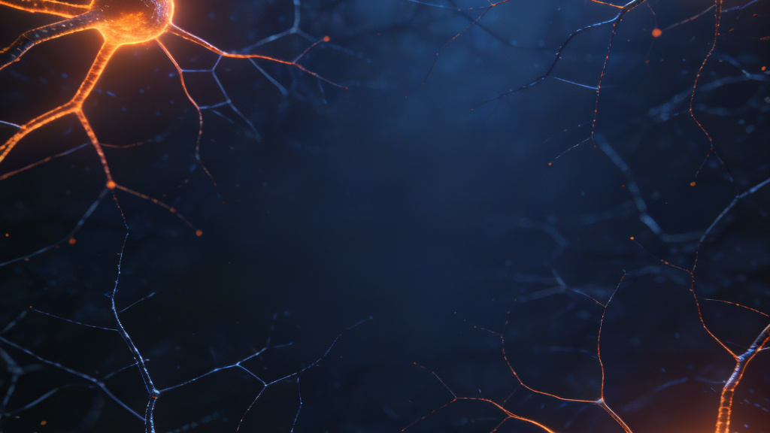
03 行为分析师
宠物行为的深度解读与引导
Notes:
现在我们进入第三章：行为分析师。AI不仅能照顾宠物的身体，还能深入理解它们的行为，帮助我们更好地引导和训练宠物。

Slide 13
行为分析：设备与AI交互流程
视觉监控 (设备)
分级响应决策 (AI)
高清摄像头持续拍摄，捕捉宠物行为与表情。
根据行为类型和情绪等级，启动不同响应策略。
行为与情绪识别 (AI)
执行与反馈
AI分析视频流，识别特定行为与潜在情绪。
联动设备执行操作，并向主人APP发送报告。
Notes:
在行为分析场景中，AI化身为一位经验丰富的动物行为学家。流程从视觉监控开始，智能摄像头会不间断地记录宠物的行为。AI大模型则在后台进行精密的行为与情绪识别，不仅能看出它在做什么，还能读懂它的心情。基于这些信息，分级响应决策系统会判断事情的紧急程度，并决定是立即干预还是稍后提醒。最后，系统会执行相应的操作，比如通知扫地机器人打扫，并向主人发送详细的行为报告，让您能更好地理解和引导您的宠物。

Slide 14



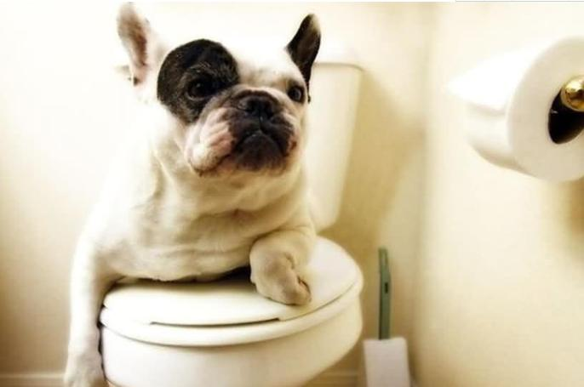
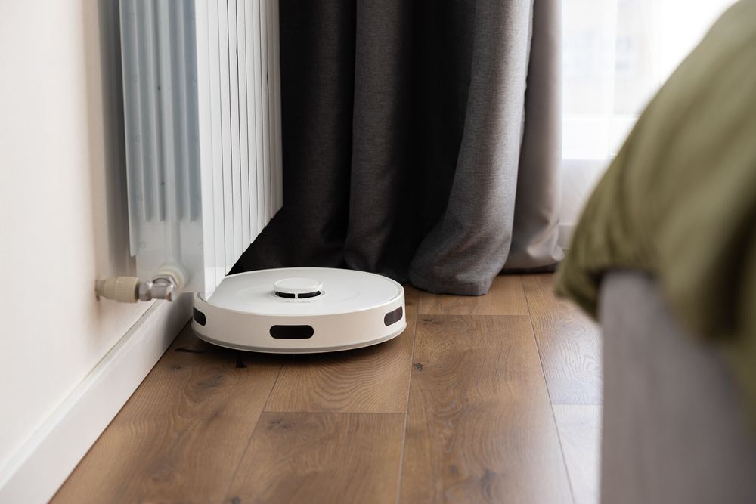
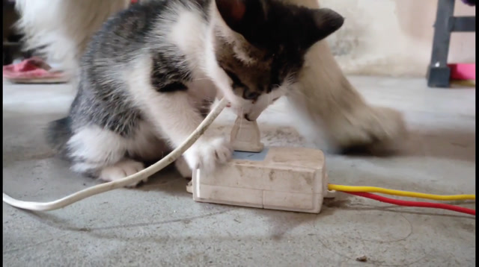
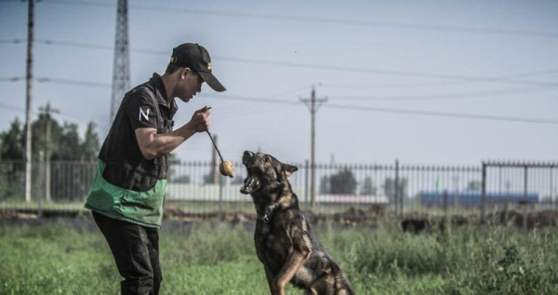
清洁与危险行为管理
清洁问题
危险行为
智能识别
智能识别
呕吐、乱排泄、大量掉毛、猫砂带出
打架、撕咬电线、拆家、爬高、自残
自动处理
主动预警
联动扫地机器人定点清洁，并向主人发送清洁提醒。
温和驱逐或吸引注意力，并第一时间向主人发送警报。
乱排泄识别
自动定点清洁
危险行为预警
远程行为矫正
Notes:
面对宠物偶尔的“小破坏”，AI也能从容应对。无论是乱排泄等清洁问题，还是撕咬电线等危险行为，AI都能第一时间发现，并联动其他智能设备进行处理，同时向我们发出提醒，让我们能及时介入。

Slide 15
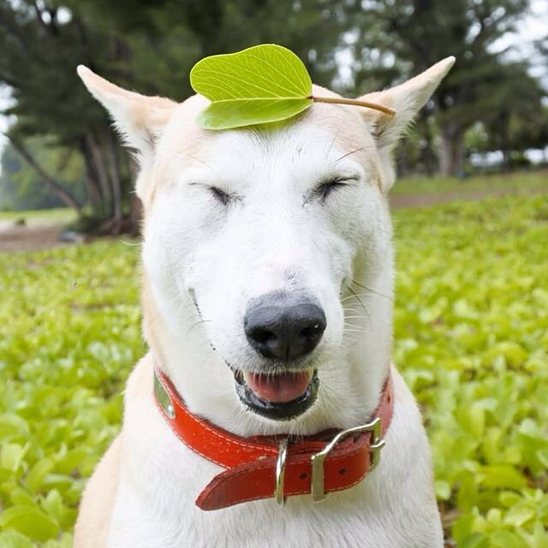

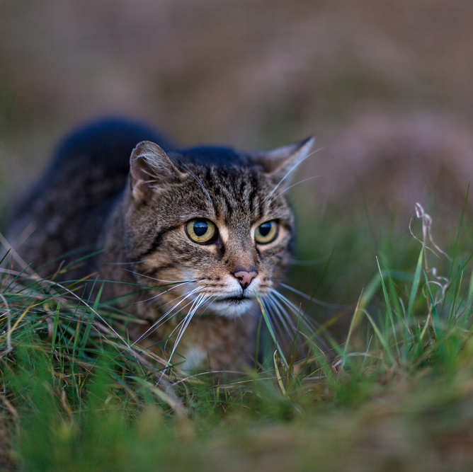
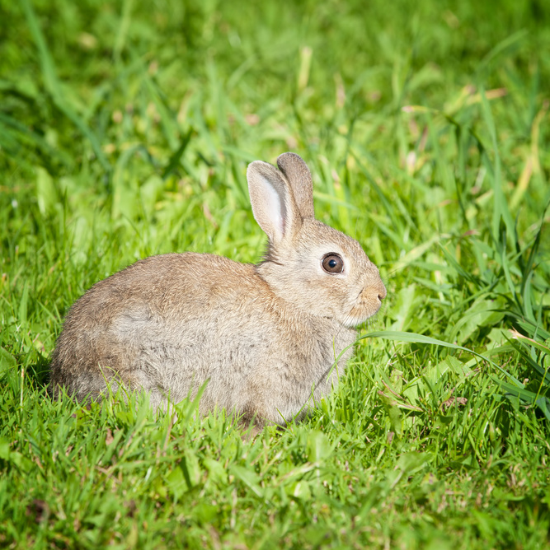

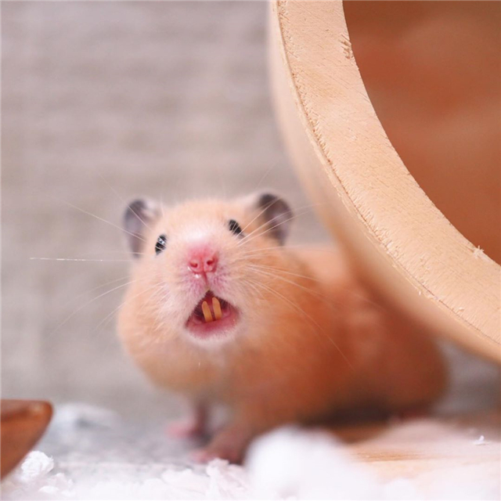


读懂你的毛孩子：AI情绪识别
开心
焦虑
摇尾巴、耳朵竖起、身体放松。
踱步、舔爪子、眼神躲闪。
害怕
生气
蜷缩身体、夹尾巴、耳朵后压。
炸毛、呲牙、低吼。
基于超过5000小时的视频样本训练，AI情绪识别准确率已达到很高水平。
Notes:
更令人惊叹的是，AI还能读懂宠物的情绪。通过对海量视频的学习，AI现在能够通过观察宠物的表情和动作，准确判断出它们是开心、焦虑、害怕还是生气。这让我们能真正走进宠物的内心世界，给予它们最需要的关怀。

Slide 16
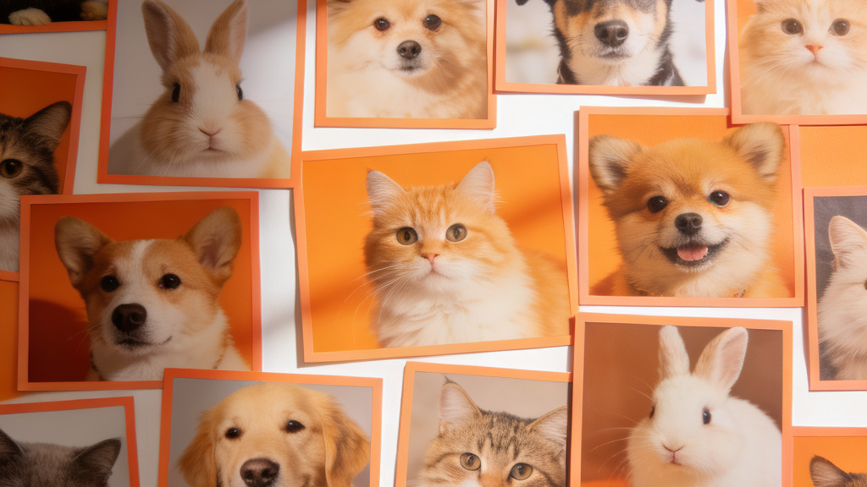
04 时光收藏家
AI生成的宠物精彩瞬间集锦
Notes:
最后，让我们来到第四章：时光收藏家。宠物的每一个可爱瞬间都值得被珍藏，而AI将成为我们最贴心的摄影师和剪辑师。

Slide 17



Vlog生成：设备与AI交互流程
内容采集 (设备)
精彩片段筛选 (AI)
智能摄像头自动录制宠物精彩瞬间并缓存。
AI视觉模型逐帧分析，挑选高质量片段。
智能编辑与生成 (AI)
成品推送与分享
AI自动剪辑、配乐、加字幕，生成完整Vlog。
Vlog推送至手机APP，一键分享或保存。
Notes:
最后，让我们看看AI如何成为我们的专属时光收藏家。这个流程同样从内容采集开始，智能摄像头会默默记录下宠物的点滴。接着，AI大模型会像一位专业的剪辑师，从海量视频中精准筛选出最精彩的片段。然后，在智能编辑环节，AI会自动完成剪辑、配乐和加字幕等一系列复杂工作，生成一段充满趣味的宠物Vlog。最终，这段精心制作的Vlog会推送到您的手机上，让您可以轻松地与亲友分享这份喜悦，留住每一个珍贵的瞬间。

Slide 18
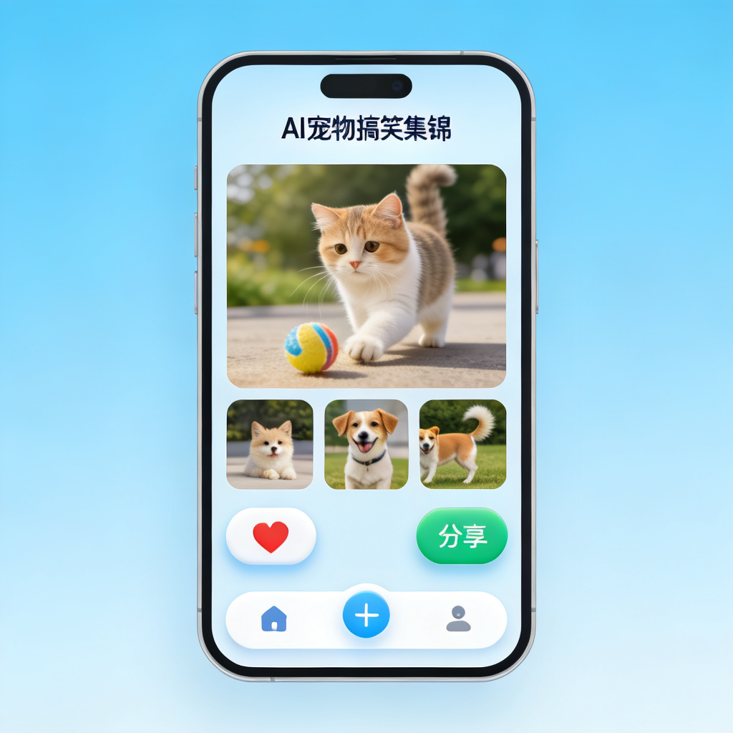


一键生成宠物Vlog
AI将繁琐的剪辑工作自动化，让我们能轻松分享宠物的快乐。
素材捕捉
智能摄像头自动记录宠物的可爱、搞笑瞬间。
AI筛选
AI大模型分析连续帧，筛选出最精彩的片段。
智能剪辑
自动剪辑、配乐、添加特效和字幕。
分享传播
APP界面预览
Notes:
智能摄像头会默默记录下宠物的点点滴滴，然后AI会自动筛选出其中最有趣、最可爱的片段，利用强大的视频生成能力，为我们制作出专业水准的宠物Vlog。我们要做的，只是轻轻一点，就能将这份快乐分享给全世界。

Slide 19


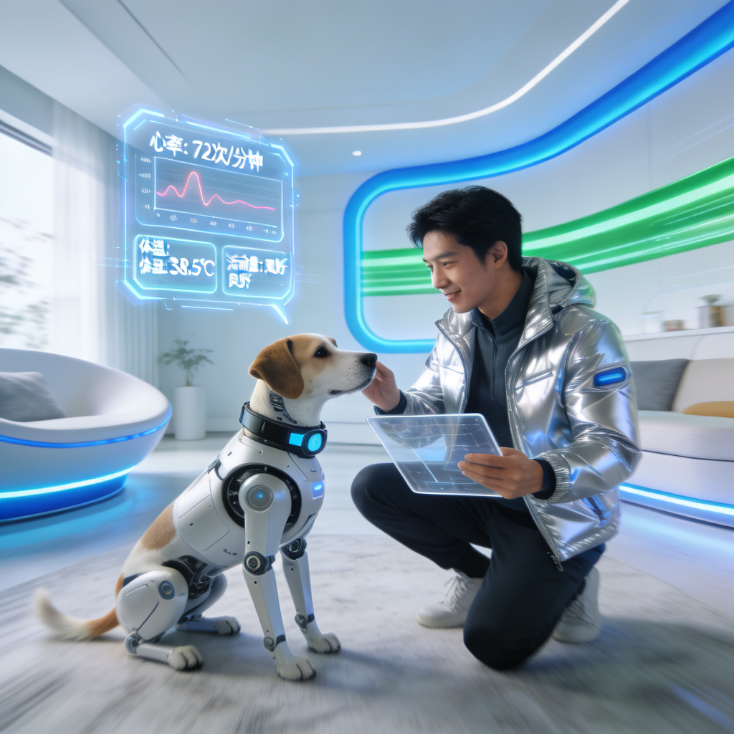
总结与展望
核心总结
AI技术正从健康、陪伴、行为、分享四个维度，全面重塑人与宠物的生活方式，让养宠更科学、更轻松、更有趣。
未来展望
未来，我们将探索更深度的人宠交互，构建一个真正“万物有灵且美”的智能宠物生态。
Notes:
总结来说，AI正在从健康、陪伴、行为和分享四个方面，为我们和宠物创造一个前所未有的智能生活。展望未来，我们相信，AI将为我们带来更多惊喜，或许有一天，我们真的能与宠物进行无障碍的交流。

Slide 20
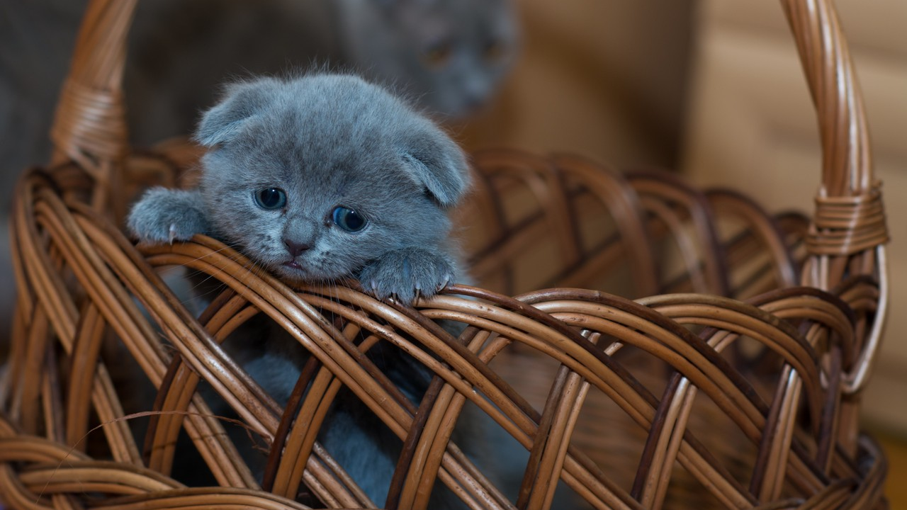

THANK YOU
科技，让爱更懂你
Notes:
科技的进步，最终是为了更好地传递爱。希望通过今天的分享，能让大家看到AI为宠物生活带来的无限可能。感谢大家的聆听！

